Slide 1


Informe de Gestión Crediticia al Mes de Agosto de 2022

Slide 2

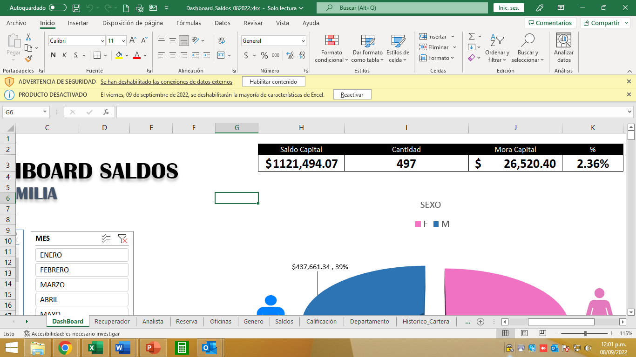
II. DETALLE DE LA GESTIÓN CREDITICIA AL MES
DE AGOSTO DEL AÑO 2022
Valores de cartera que se muestran en las siguientes graficas de los meses comprendidos enero y febrero, se muestran las carteras siguientes: Saneada, castigada y separada.

Slide 3
III. COMPARATIVO DE COLOCACION DE CREDITOS Y RECUPERACION DE CARTERA DE CREDITOS DE ENERO A AGOSTO DEL 2022
Se presenta los siguientes datos comprendidos en los meses de enero-agosto del presente año, visualizando que son datos que generan un crecimiento considerable para el FOSOFAMILIA.
COLOCACIÓN US$95,550.00
RECUPERACIÓN US$88,105.72
Colocación de Créditos
Meses/2022 | Proyectado | US$ Ejecutado
Agosto | US$198,000.00 | US$95,550.00
Julio | US$198,000.00 | US$201,965.99
Junio | US$198,000.00 | US$185,300.00
Mayo | US$198,000.00 | US$175,050.00
Abril | US$198,000.00 | US$103,134.01
Marzo | US$198,000.00 | US$80,350.00
Febrero | US$198,000.00 | US$87,130.00
Total | US$1,584.000.00 | US$928,480.00
Recuperación
Meses/2022 | Proyectado | US$ Ejecutado
Agosto | US$72,030.32 | US$88,105.72
Julio | US$108,556.00 | US$98,316.19
Junio | US$108,556.00 | US$77,167.94
Mayo | US$108,556.00 | US$78,284.36
Abril | US$108,556.00 | US$92,140.19
Marzo | US$108,556.00 | US$72,711.28
Febrero | US$108,556.00 | US$71,075.17
Enero | US$108,556.00 | US$69,327.55
Total | US$831,922.32 | US$647,128.40

Slide 4
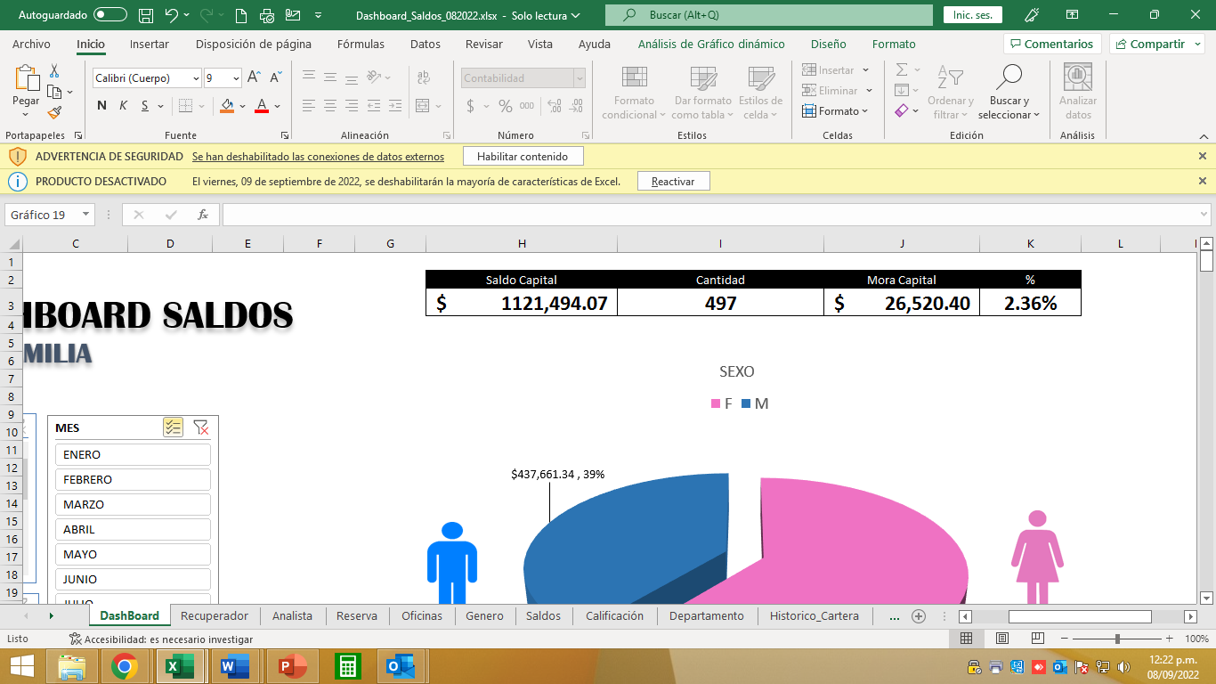
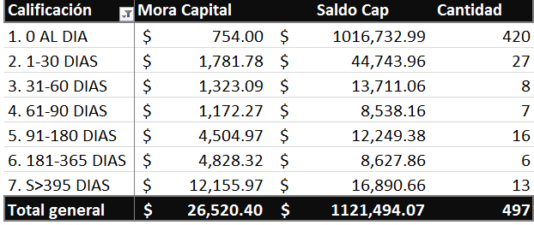
IV. HISTORICO DE CARTERA – DE RECUPERACION

Slide 5
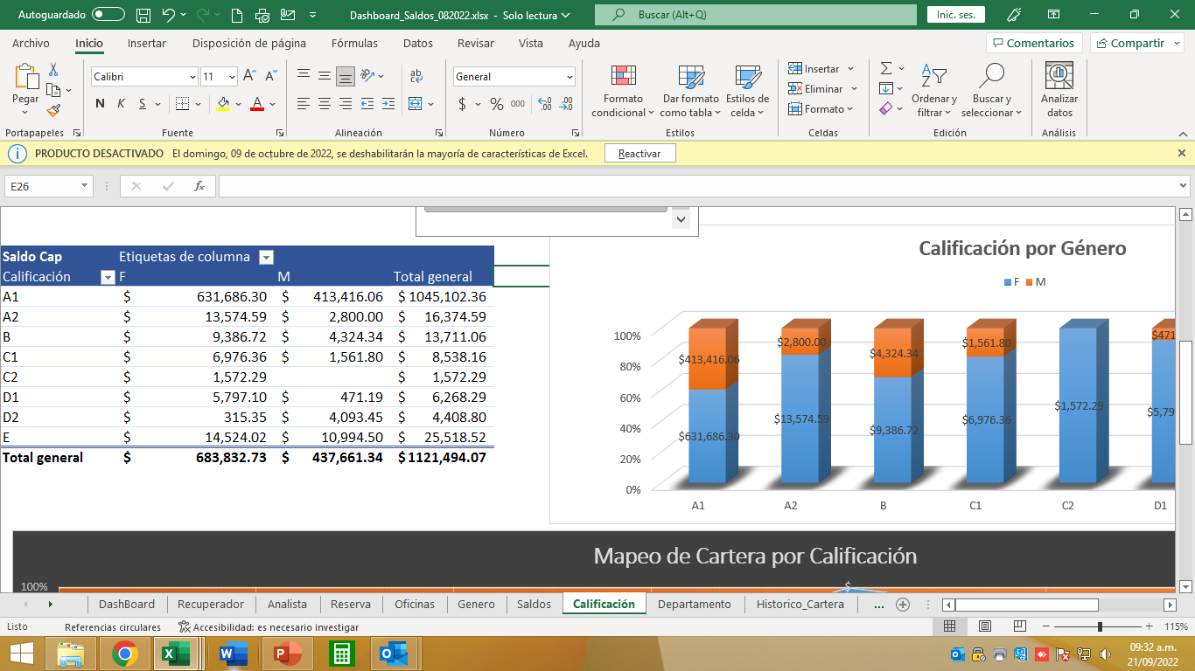
VI. CALIFICACIÓN DE RIESGO

